Slide 1

BỨC TRANH CỦA EM GÁI TÔI
Tạ Duy Anh

Slide 2
I. TÌM HIỂU CHUNG

Slide 3
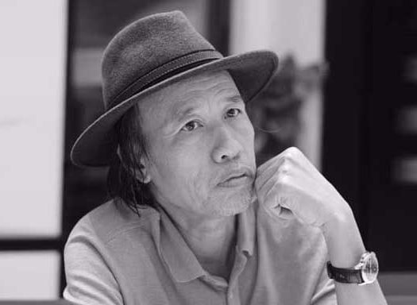
1. Tác giả Tạ Duy Anh
Tạ Duy Anh (1959), tên khai sinh là Tạ Việt Đãng.
Bút danh: Lão Tạ; Chu Quý; Bình Tâm
Quê quán: Hà Nội.
Phong cách: Truyện viết cho thiếu nhi của Tạ Duy Anh thường trong sáng, giàu ý nghĩa nhân văn.

Slide 4
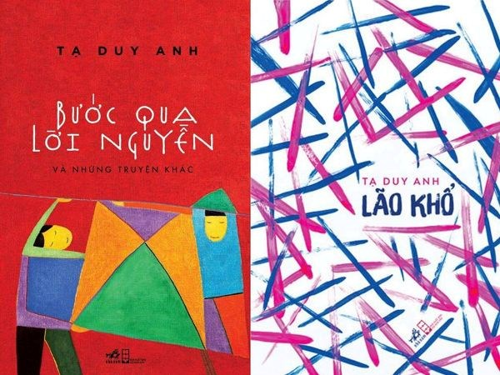



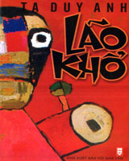

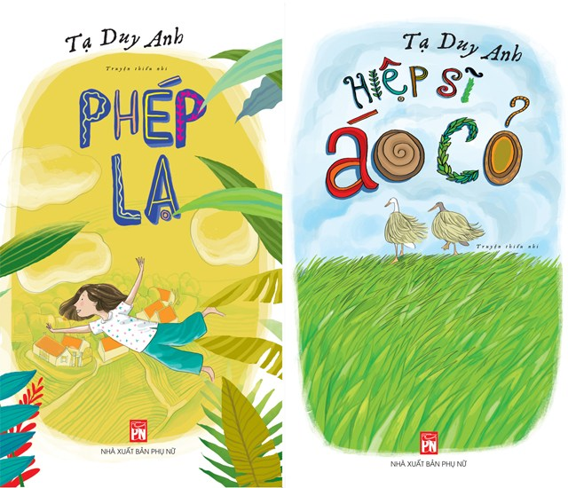

Tác phẩm tiêu biểu

Slide 5



TÓM TẮT VĂN BẢN
Bé Mèo được giải nhất trong cuôc thi hội họa. Người anh trai nhìn thấy mình trong bức chân dung bé Mèo vẽ cảm thấy xấu hổ vì những suy nghĩ chưa tốt của mình.
Kiều Phương được anh trai đặt tên là Mèo. Cô bé hay lục lọi, bôi bẩn và thích tự chế màu vẽ.
Tài năng hội họa của Mèo được mọi người phát hiện.
Người anh trai không còn cảm thấy gần gũi với em gái mà thường ghen tị, đố kị

Slide 6
Xuất xứ
In trong “ Con dế ma” (1999)
Thể loại
PTBĐ chính
Ngôi kể
Truyện ngắn
Ngôi thứ nhất
(nhân vật anh trai – xưng tôi)
Tự sự
Bố cục
+ Phần 1: (Từ đầu -> tài năng) Tài năng của em gái được mọi người phát hiện.
+ Phần 2: (Tiếp -> đi nhận giải) Tâm trạng người anh khi tài năng của em được phát hiện.
+ Phần 3: (Còn lại) Tâm trạng người anh khi đứng trước bức tranh đạt giải.
Notes:
Thầy cô có thể in PBT để phát cho HS hoặc cho HS tổ chức hoạt động K-W-L

Slide 7
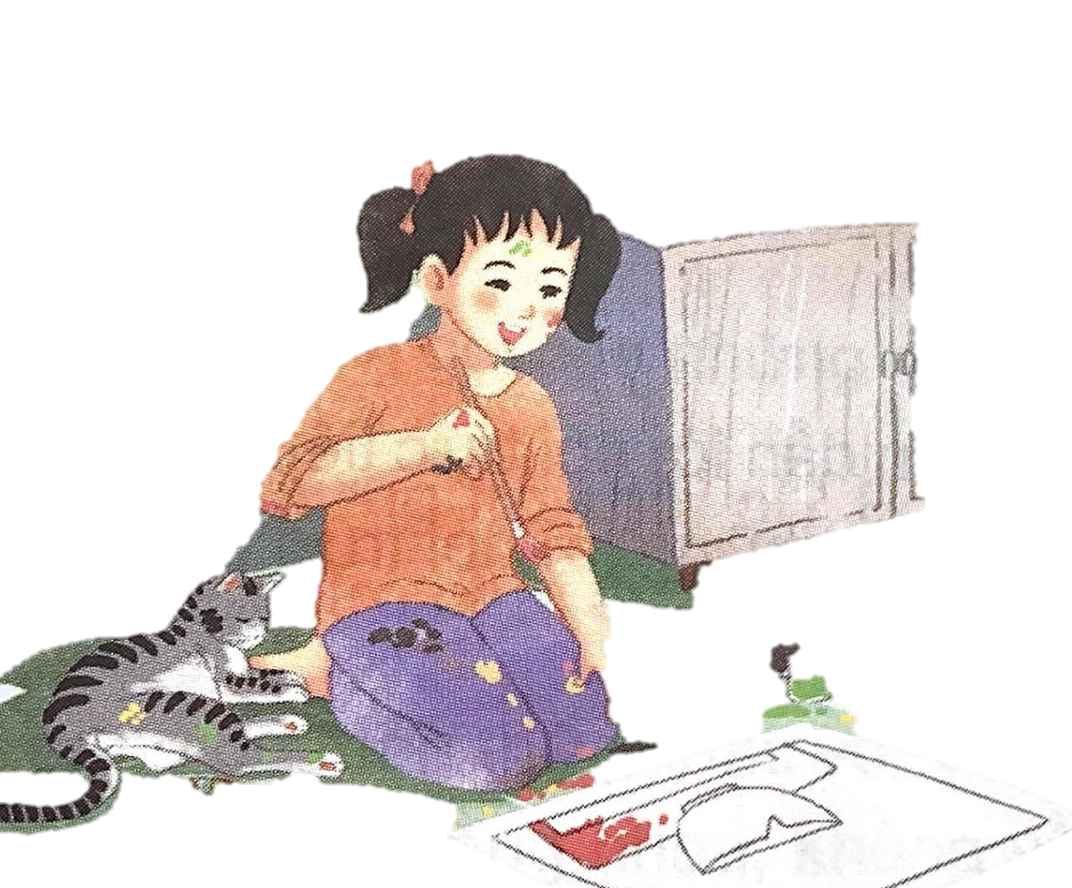
2. Văn bản
Xuất xứ: In trong “ Con dế ma” (1999)
Thể loại: Truyện ngắn
PTBĐ chính: Tự sự
Ngôi kể: Ngôi thứ nhất(nhân vật anh trai – xưng tôi)
- Bố cục:
+ Phần 1: (Từ đầu -> tài năng) Tài năng của em gái được mọi người phát hiện.
+ Phần 2: (Tiếp -> đi nhận giải) Tâm trạng người anh khi tài năng của em được phát hiện.
+ Phần 3: (Còn lại) Tâm trạng người anh khi đứng trước bức tranh đạt giải.

Slide 8
II. Khám phá văn bản

Slide 9
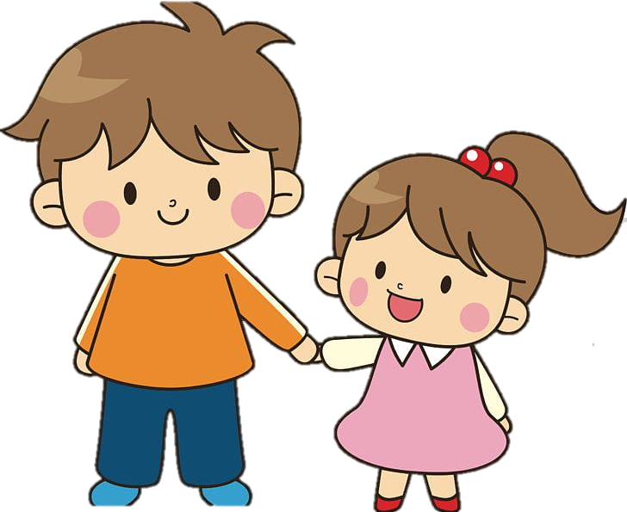
1. Tâm trạng người anh – nhân vật tôi.
a. Trước khi phát hiện tài năng hội họa của em gái.
- Đặt tên cho em gái là Mèo
Sự yêu thương, thân thiết của người anh trai với em gái.
- Quan sát việc lục lọi đồ vật của Mèo.
Coi đó là những trò nghịch ngợm không đáng quan tâm.
- Theo dõi quá trình chế màu vẽ - một bí mật của Mèo.
Người anh trai yêu thương em gái.

Slide 10
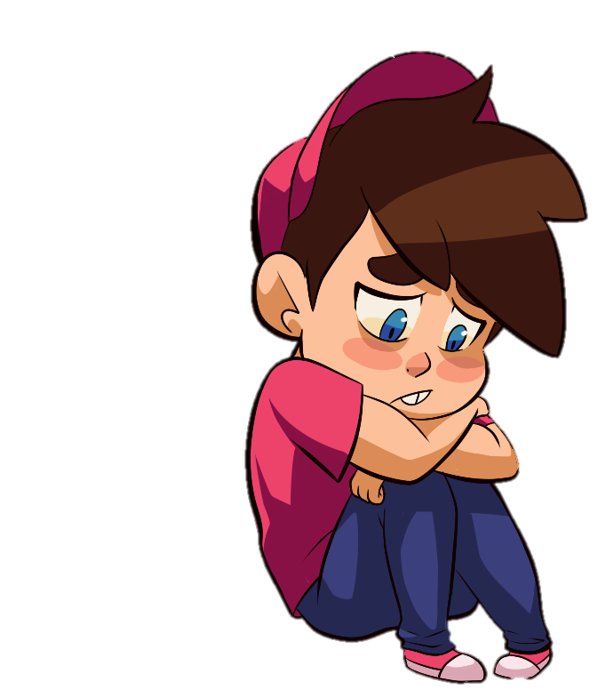
1. Tâm trạng người anh – nhân vật tôi
b. Khi tài năng của Mèo được mọi người phát hiện.
Luôn cảm thấy mình bất tài, bị đẩy ra ngoài..
Chỉ muốn gục đầu xuống khóc.
Hay gắt gỏng với em.
Xem trộm những bức tranh của Mèo.
Lén trút 1 tiếng thở dài.
Khi đạt giải, Kiều Phương ôm cổ, đẩy nó ra
Không còn thoải mái, thân thiết.
Buồn bã, mặc cảm, tự ti, xa lánh, đố kị với em.

Slide 11
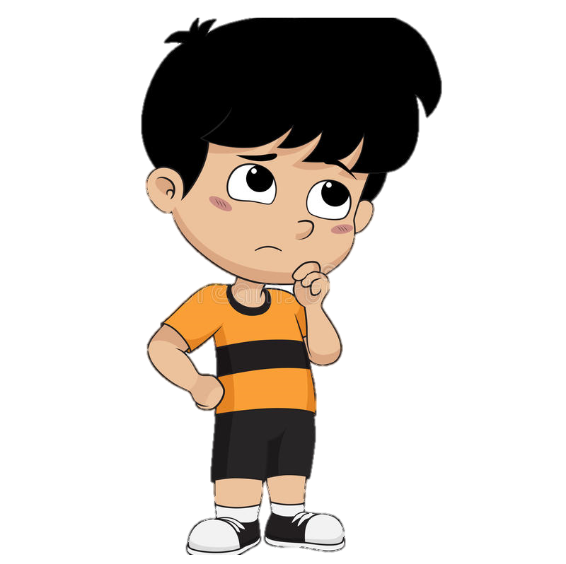
1. Tâm trạng người anh – nhân vật tôi
b. Khi tài năng của Mèo được mọi người phát hiện.
Theo em, diễn biến tâm trạng của người anh có hợp lí không? Tại sao?
Người anh có đáng trách không? Tại sao?
Diễn biến tâm trạng của người anh hợp lí và phù hợp với độ tuổi, thể hiện sâu sắc và tinh tế sự thay đổi về tâm trạng khi thấy em gái trở thành tâm điểm chú ý của mọi người trong nhà.
Người anh thực ra không đáng trách, vì những tính xấu như ghen tị, đố kị với bé Mèo chỉ là tính cách nhất thời, không phải do bản chất mà có.

Slide 12
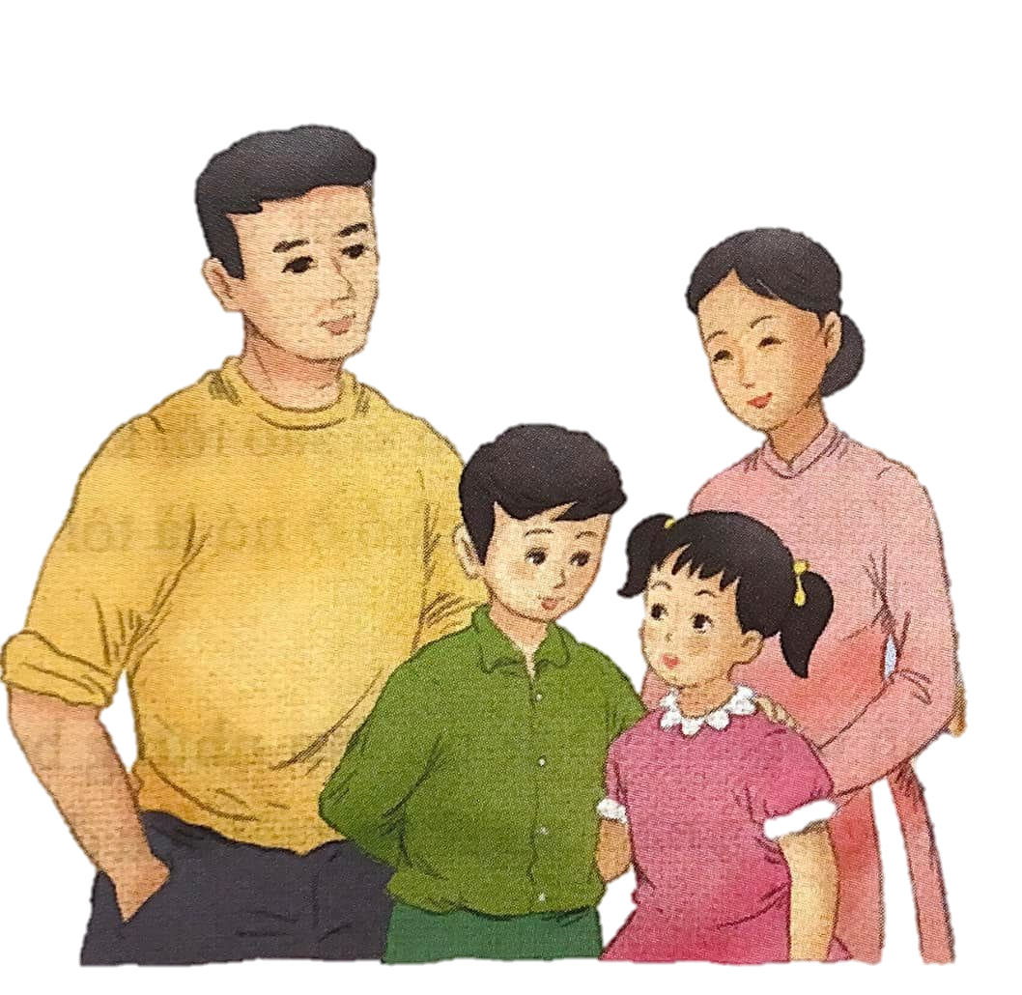
1. Tâm trạng người anh – nhân vật tôi
c. Khi nhìn thấy bức tranh chân dung của mình.
Giật sững người.
Bám chặt tay mẹ.
Ngỡ ngàng.
Hãnh diện.
Xấu hổ.
Muốn khóc quá.
Nhận ra tình yêu thương và lòng nhân hậu của em gái đối với mình.
Tự xấu hổ vì mình đã có những suy nghĩ chưa tốt với em.
Tình yêu thương của bé Mèo đã làm hồi sinh tình yêu thương của người anh.

Slide 13
2. Nhân vật bé Mèo.
Thích lục lọi đồ đạc, bôi bẩn lên mặt.
Thích pha chế màu vẽ từ những đồ dùng trong nhà
Có tài năng hội họa
Cô bé hồn nhiên, sớm bộc lộ những tài năng từ nhỏ.

Slide 14

2. Nhân vật bé Mèo.
Với anh trai
Vui vẻ, yêu thích cái tên Mèo anh đặt.
Ôm cổ, thì thầm muốn cùng anh nhận giải.
Vẽ chân dung anh đi thi.
Bé Mèo có tình yêu thương đặc biệt và lòng nhân hậu đối với anh trai của mình.

Slide 15
III. TỔNG KẾT
Nội dung văn bản
Nghệ thuật
............................................................................................................................................................................................................................
............................................................................................................................................................................................................................

Slide 16
Sau bài học văn bản Bức tranh của em gái tôi, em có suy nghĩ, bài học gì cho bản thân mình?
Nội dung văn bản
Nghệ thuật
Truyện kể theo ngôi thứ nhất, gần gũi, đáng tin cậy.
Cách xây dựng tình huống bất ngờ, hợp lí.
Miêu tả nội tâm nhân vật.
Đề cao tình yêu thương gia đình.
Truyện nói về tình cảm anh em trong sáng, lòng nhân hậu và vị tha chiến thắng sự ganh tị, đố kị.

Slide 17
LUYỆN TẬP MỞ RỘNG

Slide 18
EM HÃY LỰA CHỌN 1 NHIỆM VỤ DƯỚI ĐÂY VÀ HOÀN THÀNH VÀO VỞ BÀI TẬP
1
2
3
Em hãy vẽ 1 bức tranh về 1 người thân trong gia đình mà em yêu mến.
Hãy viết 1 đoạn văn (6-8 câu) miêu tả lại 1 người thân trong gia đình mà em yêu mến.
Hãy viết một đoạn văn (6-8 câu) thể hiện tình cảm của em đối với một người thân trong gia đình mà em yêu mến.

